Slide 1
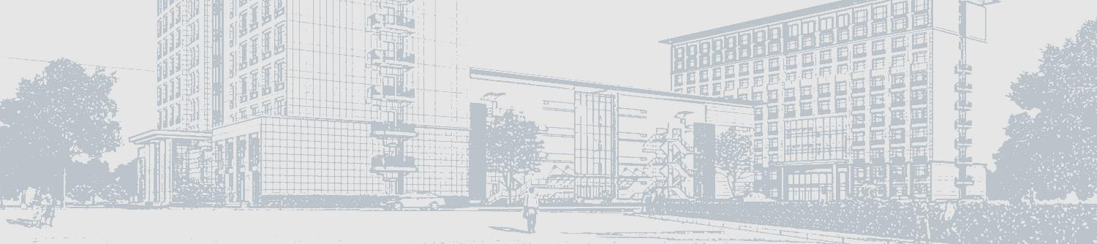

海淀区小学教师在线研修课程
2025届高三语文一模练习阅卷说明
非连多文本阅读

Slide 2
文本内容梳理
材料一
1、2.中国人有重视势的传统。“势”的本意源于圆球处于土墩斜面即将滚落时带来的倾向感及加速作用，其中蕴含着巨大的力量（内在张力、外在影响力）。
3.“势”在历史上各领域的发展：最早兵家势论的核心为态势，后来政治领域把势看作统治者的优势或特权，汉末六朝始文艺领域有书法笔势、绘画气势、文章文势的论述。
4.在发展中，“势”融合为四个基本内涵：相对位差是产生势的先决条件，由位差带来的力量，表示运动方向和发展状态的趋向，对势进行谋划、利用的策略。

Slide 3
文本内容梳理
材料二
1.针对自然之势和人为之势，谋势可分为顺势而为和审时度势。势在文学艺术领域的推广是其创造性的运用。
2.山水画通过对景物的取舍、组合形成构图上的势；再通过不同笔法的描绘形成笔法上的势。势又可引导人体悟出一种主体加之于客体的境。
3.中国书法的笔势通过线条内在的冲突，把孤立松散的汉字关联起来，使书法成为了一种生命形象。

Slide 4
文本内容梳理
材料三
1.势是中国看待世界和国家关系的重要视角，“谋势”在当代呈现出了新内涵。
2.各国性利益紧密相关，全球性问题日益增多，这构成了世界整体性、联系性的大势，中国提出的构建人类命运共同体的主张，是从“趋势”的角度谋势。
3.在国家关系层面，中国关注大国间格局，重视与新兴市场国家、发展中国家共同发展，
是从“形势”角度谋势。
4.中国外交谋势，重视把自身力量作为前提和基础，不断提升自身“势力”，即应对风险的国家能力。
5.中国外交从趋势、形势、势力三方面谋势，体现了其方向性、关系性和基础性。

Slide 5
试题分析
5.根据材料一、二，简要分析以下诗句是如何营造“势”与“境”的？ （6分）
上有六龙回日之高标，下有冲波逆折之回川。黄鹤之飞尚不得过，猿猱欲度愁攀援。/青泥何盘盘，百步九折萦岩峦。/扪参历井仰胁息，以手抚膺坐长叹。 （节选自李白《蜀道难》）
5.阅读以上三则材料，简要概括太行被视作“脊梁”的原因。（6分）
5.有同学根据以上材料列了下面关于柔性材料“功能涌现”的表格式提纲，请你填写①–⑤处，帮他补充完整。（6分）
定义 | 机制/方法 | 条件 | 案例及应用（以类肤质聚合物半导体材料为例）
 |  |  | 案例 | 应用
各材料在相互作用过程中表现出来新功能。 | （1）耦合：确保各材料有效连接和相互作用，形成整体系统的关联机制。 （2） ① 。 | 条件一： ② 。 | 采用聚合物材料作为基材 | ⑤ 。
 |  | 条件二： ③ 。 | 使高分子半导体内部产生巨变，并和一种特殊的橡胶材料杂化
 |  | 条件三：先进的制备工艺 | ④ 。

Slide 6
试题分析
5.根据材料一、二，简要分析以下诗句是如何营造“势”与“境”的？
上有六龙回日之高标，下有冲波逆折之回川。黄鹤之飞尚不得过，猿猱欲度愁攀援。/青泥何盘盘，百步九折萦岩峦。/扪参历井仰胁息，以手抚膺坐长叹。
（节选自李白《蜀道难》）
认真审题：
1.如何营造——造势造境的方法（根据材料二：构图、笔法，主观加之于客观）。
2.营造结果——具备势与境的内涵（根据材料一：位差、力量、趋向）
3.分析所选诗句，作为支撑以上两点的材料，建立诗句内容与以上两点的关系。

Slide 7
试题分析
5.根据材料一、二，简要分析以下诗句是如何营造“势”与“境”的？
依据题意，提取信息：
1.如何营造——构图、笔法等。
（1）中国画用云雾取舍等手段，自由组合，形成构图上的“势”。
3.结合诗句：选取高峰和深谷组合在一起，选取最曲折的青泥岭一段，选取夜行蜀道的情状。
（2）用各类墨线、力度、走势等，描绘所选景物，使之呈现出趋向、性格，这是笔法上的“势”。
（3）审美主体的感悟加之于审美客体形成境。
3.结合诗句：借用神话传说、飞鸟难越写峰高，描摹回旋激流、猿猱愁攀写谷深；运用反问、叠词、夸张手法描写青泥岭曲折盘旋的程度；以人穿行群星、手摸星辰的行为，呼吸紧张、抚胸长叹的反应侧面写蜀道高险。
2.营造结果：写出了蜀道巨大的位差，或向上的阻遏之力（来自上方的压力）、或向下的快速滚落之力。形成一种高险之势、难行之境。

Slide 8
评分要点及说明：
① 如何营造势（4分）
结合具体诗句，根据造势方法（选其一即可），得出所造之势的不同内涵：位差、力量、趋向（各1分，共3分）；整体写出蜀道的高险之势，得1分。
结合诗句可以结合不同内容，分别得出三个内涵。
也可以结合一句诗，得出三个内涵。
②如何营造境（4分）
把主观感受加于客体形成境（1分），
结合诗句内容写出蜀道难行之境等（1分）。

Slide 9
答案示例
示例一、“上有六龙回日之高标，下有冲波逆折之回川”一句把蜀道上群山的高峰和深谷组合在一起，形成巨大的位差，产生上压与下坠之力，在构图上实现造势；再写太阳神遇高峰回车，深谷中激流回旋的状态，运用神话传说等笔法进行描绘，进一步凸显蜀道的高险之势。并借此把人的主观感受加于客观的蜀道之上，引导读者也能感悟蜀道难行之境。
示例二、“青泥何盘盘，百步九折萦岩峦”一句选取了蜀道上的青泥岭一段，这里山路曲折盘旋而上，形成巨大的位差，产生上压与下坠之力，在构图上实现造势；再用反问加叠词、夸张的手法，进一步凸显蜀道曲折盘旋的程度之大，营造出蜀道的高险之势。并借此把人的主观感受加于客观的蜀道之上，引导读者也能感悟蜀道难行之境。
示例三、 “扪参历井仰胁息，以手抚膺坐长叹”一句选取了行人夜间行走在蜀道上的情状，他们伸手可触到星宿，形成巨大的位差，产生下坠之力，在构图上实现造势；再通过手扪星辰、呼吸紧张、抚胸长叹等细节，写行人的艰难情状和恐惧心理，凸显出蜀道的高险之势。并借此把人的主观感受加于客观的蜀道之上，引导读者也能感悟蜀道难行之境。

Slide 10
答案示例
示例四、 “上有六龙回日之高标，下有冲波逆折之回川”把蜀道高峻的山峰、幽深的山谷组合在一起，凸显蜀道位差巨大；“冲波逆折”写波涛向下流去，有不可阻挡之势，冲击力巨大；“黄鹤之飞尚不得过”写善飞者向上无法飞越高峰，被下压之力阻遏。营造了蜀道的高险之势。“扪参历井仰胁息，以手抚膺坐长叹”选取人夜行蜀道的情状，以夸张的手法写手可及星、抚胸叹息的主观感受，将其加之于客观的蜀道之上，引导读者感悟蜀道难行的意境。

Slide 11
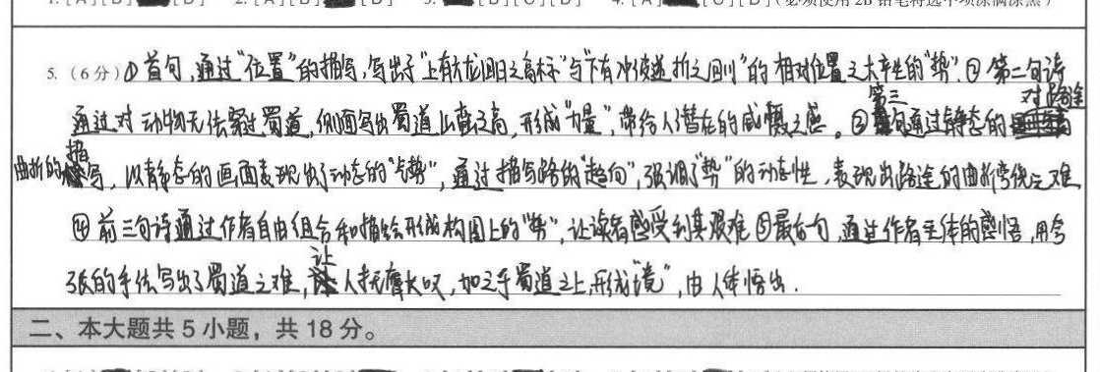
答案样例
6分： （位差1分，力量 1分，以静写动态气势1分，构图之势1分、人的体会1分，意境1分，注意：有关键词，还得有正确的分析） 。

Slide 12
试题分析
1.根据材料一，下列对“势”的理解，不正确的一项是（3分）
A.内外因素相互影响，推动事态沿着一定方向加速发展以后，才形成了“势”。
B.中国古人在军事、政治、艺术、文学等领域，从不同角度丰富了“势”的内涵。
C.事物的位置差异和力量大小反映了“势”的静态特征，二者之间相互影响。
D.可能的运动方向、引而未发却已露征兆的积蓄状态，都是“势”的动态性的体现。
势，古字作“埶”，字形从“坴”从“丸”，“坴”为高土墩，“丸”为圆球，意为圆球处于土墩的斜面即将滚落
这趋向既表示一种微观运动的方向，又表示一种宏观发展的状态；既可能是已经在变动中的过程，也可能是引而未发但已露征兆的积蓄状态。

Slide 13
试题分析
2.根据材料二，下列理解与推断，正确的一项是（3分）
A.“不战而屈人之兵”属于“自然之势”，强调要顺应天时。
B.中国山水画的“势”与“境”都是客观存在的自然特性。
C.相对孤立松散的汉字组合，因书法“笔势”而呼应关联。
D.米芾的“侧锋刷字”突破了古代书论中对“势”的追求。
A.如果是自然之势，就要顺势而为；如果是人设之势，就要审时度势。无论是“不战而屈人之兵”，还是“知己知彼，百战不殆”，其中都充满了“谋”的智慧。
B.这是以绘画手段在自然山水中提炼出的“势”，能引导人体悟出一种“境”。这种“境”，是客观的自然山川所没有的，是审美主体的感悟加之于审美客体而形成的。
C. “笔势”是书家营造生命联系的一种方式，它使相对孤立松散的汉字组合形成呼应与关联，体现着中国艺术的审美取向。
D. “笔势”赋予了汉字线条丰富复杂的变化，书法有了“势”才真正展现出生命来。比如米芾就是通过侧锋刷字、书备八面、往垂收缩等笔法造势，创造了独具个性的书法生命形象。

Slide 14
试题分析
3.根据材料三，下列“谋势”的三个角度与具体做法的对应，正确的一项是（3分）
①趋势角度 ②形势角度 ③势力角度
[甲] 在构建人类命运共同体理念下提出“一带一路”倡议
[乙] 推进实施《中国制造2025》强国战略行动纲领
[丙] 金砖国家扩容与“全球南方”战略合作
A. ①-甲 ②-丙 ③-乙 B. ①-乙 ②-甲 ③-丙 C. ①-丙 ②-乙 ③-甲 D. ①-甲 ②-乙 ③-丙
4.根据三则材料，下列理解与推断，不正确的一项是（3分）
A.“因势利导”体现出了“势”的策略性内涵。
B.“鼎足之势”形象地描述了位差带来的势能。
C.“形离势合”可用来说明中国书法艺术的张力。
D.“大势所趋”意味着要对发展趋势作科学判断。

Slide 15
文言评阅
2025东城一模

Slide 16
文意梳理：
第一段：作者读《史记・商君列传》，赞赏商鞅改革法律、推行法令时勇敢果决，认为世俗之人难以参与谋划开端，只可共享成果，若众人议论天子政事会阻碍事情成功。
第二段：作者读夏商周三代法令典章，起初疑惑其变革时昭告天下的方式繁琐迂阔、缺乏决断，但后来明白这种方式能让天下人自愿听从，无勉强之感与分歧，此乃行王道之君的愿望，并以尧舜、商汤、周武王、盘庚为例，说明他们在变革时反复阐释理由、争取民心，尽显王者耐心与对百姓的尊重。
第三段：将商鞅与三代君王对比，商鞅推行变法不昭告天下、不顾众人异议却能成功。后世有人认为三代治理优柔懦弱不果断，作者指出这正是王道与霸道的区别，三代君王不忍欺民，变革时与民商议、反复宣讲安抚，百姓爱戴，凸显王道与霸道做法的差异。

Slide 17
中国传统政治中的重要概念：“王道”“霸道”
“在中国古代政治哲学中，王道，意即君主以所谓仁义治天下的政策；霸道，意即凭借武力、刑法、权术、威势等进行统治的政策。”
——朱通华《试论王道、霸道与正道》

Slide 18
10.请结合文章内容，用自己的话简述作者对商鞅做法的认识过程。（6分）
【评分细则】
①读《史记·商君列传》，赞赏商鞅勇敢果断，（1分）认为君主推行法令不必考虑大家的意见，只和他们享受成果就可以（1分）。
②读三代之书，发现古代圣王如尧舜、汤武在治理国家时，注重通过反复说明使百姓理解和支持国家政策，（1分）这种治理方式体现了王者之心（1分）。
③通过对比，认识到商鞅的做法属于霸道，（1分）三代之治属于王道（1分）。

Slide 19
学生答题的主要问题：
1.未读懂文本。
如，认为本文是在批判商鞅，提倡应爱民、实施仁政；又如，按照第9题的错误选项C项的内容“盘庚用警告的方式逼迫百姓接受迁都，这与商鞅的做法如出一辙”作答；……
2.不理解“王道”“霸道”这些中国传统政治中的重要概念。
如，“商鞅这样的王霸行为”“成就霸业”……

Slide 20
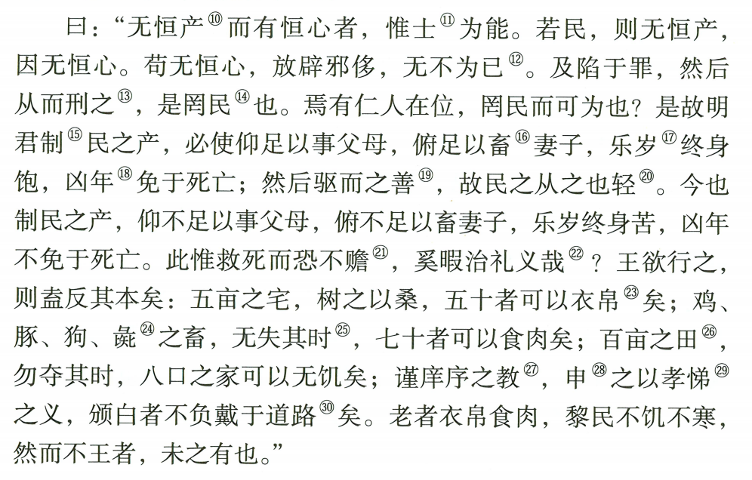
必修下册第一单元 《齐桓晋文之事》“保民而王”

Slide 21
【5分】①起初作者认为商鞅不让天下人议论法令是勇敢决然、敢于决断的精神，如果让天下人议论，固守所学那么法令会遭受阻碍而不能成功。②当读了三代史传，看到三代君王在变革时告诉百姓这样做的原因并反复申明，使天下人信服、服从后，作者开始时质疑这种做法，认为缓慢且君王决断不足，后明白这是王道的做法。③作者从汤武、尧舜、盘庚的例子中明白，详细告诉百姓做事缘由，开启百姓不悟之心是正确的王道，而商鞅不考虑百姓是霸道的做法，体会到了王霸的不同，商鞅的做法说明 。

Slide 22
14题诗歌鉴赏题
评卷细则

Slide 23
一、参考译注
其三
磨刀呜咽水，水赤刃伤手。
我在呜咽如哭的水流旁磨砺战刀，突然水色变红，原来是刀锋割破了手。
呜咽水：呜咽如哭的水声。
欲轻肠断声，心绪乱已久。
本想只当没听见那呜咽的水声，可是水声触耳，触动乡思，心绪已经乱了很久。
轻：轻忽、忽视，不在意，只当没听见。
肠断声：呜咽的水声。

Slide 24
丈夫誓许国，愤惋复何有！
好男儿既然发誓把生命献给国家，还有什么悲愤、怨恨的呢！
丈夫：男儿、健儿、壮士、男子汉，是征夫自谓。
许：献。
惋：恨。
功名图麒麟，战骨当速朽。
要建立把自己的图像画在麒麟阁上的大功勋，纵然战死、骨朽也是值得的。
图：画图，动词。
当：应该、甘愿、甘心。

Slide 25
其五
迢迢万里余，领我赴三军。
我从遥遥万里之外到了边疆，被正式编入队伍。
迢迢：远。
军中异苦乐，主将宁尽闻。
军中地位不平等，等级森严，上下有别，官兵苦乐不均。高高在上的主将哪里能完全了解这些情况呢？
异苦乐：苦乐不均。
宁：岂、哪里、怎能。

Slide 26
隔河见胡骑，倏忽数百成群。
隔着河，看见了吐蕃的骑兵往来疾走，一会儿工夫数百成群。
倏忽：一会儿工夫、瞬间。
我始为奴仆，几时树功勋？
作为府兵的我，初到边疆像奴隶一样被头目们役使，什么时候才能建立功勋呢？
树：建立。

Slide 27
其八
单于寇我垒，百里风尘昏。
边疆部族首领带兵侵扰我军的营垒、阵地，风尘四起战乱发生。
寇：侵扰。
雄剑四五动，彼军为我奔。
接连挥动锋利的武器，一阵厮杀，敌人被我军击败。
四五动：没费多大力气。
奔：奔北，击溃。

Slide 28
掳其名王归，系颈授辕门。
抓了他们的声名显赫的首领回营，系着俘虏的颈，献到主将的军门。
潜身备行列，一胜何足论。
虽然打了胜仗，但仍屈身在队伍中充数，一次胜利哪里值得提起。

Slide 29
二、答案与评分细则
12.（3分）B
13.（3分）C
14.（6分）答案示例：
①这一评论的意思是这组诗歌深切地反映了人的情感，同时阐明了高义大道。（2分）
②“欲轻”两句表现了征夫远赴战场，内心的不安和烦忧，但他又抱有“功名图麒麟”的建功信念，感情真实而复杂；“我始”两句表现了征夫身份低微、建功无望的失落与无奈。（2分）
③“丈夫誓许国”弘扬了普通人以身许国的高尚情操；两诗中“欲轻肠断声”“军中异苦乐”等诗句则表现了战争给人们带来的苦难，彰显了以天下苍生为重的正义思想。（2分）

Slide 30
评分细则
（1）解释前人评论。共2分。
①解释“深悉人情”（1分）。如：深切地反映了人的情感。（意思对即可）
②解释“兼明大义”（1分）。如：同时阐明了高义大道。（意思对即可）

Slide 31
（2）结合“其三”和“其五”的诗句，谈谈对这一评论的理解。共4分。
①结合诗句，谈谈对“深悉人情”的理解，共2分。其中：明确所结合诗句，1分。谈谈理解，1分。
“人情”内容举例：内心的不安和烦扰、建功立业的信念、建功无望的失落与无奈等。
②结合诗句，谈谈对“兼明大义”的理解，共2分。其中：明确所结合诗句，1分。谈谈理解，1分。
“大义”内容举例：以身许国的高尚情操、战争给人们带来的深重苦难、以天下苍生为重的正义思想等。

Slide 32
15（2）请概述宝黛爱情悲剧的原因，并从原著中任举一例加以说明。（4分）
宝黛爱情悲剧是《红楼梦》情节发展的主线，是跟作品的其他内容相互依存、紧密联系、有机地结合在一起的。曹雪芹并不是单纯地孤立地写一个爱情故事,他是以此为线索,广泛展示封建社会生活的面貌，揭示种种错综复杂的矛盾。《红楼梦》是完整地表现生活，并在生活的全部丰富性和复杂性的基础上揭示造成宝黛爱情悲剧的原因的。
【答案示例】
宝黛二人在婚姻上没有自主权，他们的爱情因遭到家长等势力的反对而失败。比如，王夫人在抄检大观园时曾经怒斥晴雯，其矛头暗指黛玉，表达了对黛玉的不满。王夫人的反对是宝黛爱情悲剧的重要原因。

Slide 33
【评分参考】
原因2分
答出悲剧的原因 （因什么“外力”反对），得2分；
封建家长制、宗法制、礼法：家长等势力的反对/王夫人反对/贾母反对/元妃反对
家族利益：家族“中兴”的希望，如通过联姻，增广势力、繁衍子孙等
注：在封建社会的婚姻中，摆在首位的是家族利益、封建秩序，封建家长出于权衡家族利益的需要，慎重联姻；婚姻讲究明媒正娶,若无父母之命,媒妁之言,就会于礼不合。
理想的爱情观和正统的爱情观发生冲突，如：追求自由爱情与父母之命、媒妁之言
如答出其他原因，能自圆其说，亦可。

Slide 34
举例2分
反对的事实1分，如：王夫人在抄检大观园时曾经怒斥晴雯，其矛头暗指黛玉。
对反对的事实所下的结论1分，如：此举表达了对黛玉的不满。
注：所举事例要与结论一致。
举例示例：
王夫人对黛玉，只是普通的舅母和外甥女的关系，没有血缘关系，在感情上并无特别亲近之意；相对而言，薛宝钗是与她有血缘关系的外甥女，在感情上是更为亲近，又加之以宝钗宽容大度、温柔娴静、大方得体，使得王夫人更倾向后者。
王夫人担心黛玉体弱，所以说黛玉命里没有与宝玉喜结连理的造化。
元妃赐礼，贾宝玉和薛宝钗的礼物是同样的分量，黛玉的礼物却和迎、探、惜春三位姑娘的一样，元妃认可宝钗做宝玉的妻子。

Slide 35
【考场示例】
（1）宝黛爱情的悲剧主要源自二人对自由爱情的追求与封建礼教的冲突，二人的结合也不符合封建大家庭的利益。从二人共读西厢的情节便可看出二人心意相通,但他们的爱情却如禁书般不被封建礼教允许。他们的爱情悲剧还源于与封建大家庭的期许不符。元妃为众姐妹和宝玉送礼物,宝玉和宝钗的一致,可见元妃希望二人结为伴侣,而黛主父母双亡,无人为她说媒,最终留下遗憾。（4分）

Slide 36
【考场示例】
（2）原因:封建制度的压迫、封建家族的联姻、包办婚姻的禁锢。即使宝玉与黛去相爱相随,却仍抵不过宝玉与宝钗门当户对、金玉良缘的父母之命，在王夫人的安排下,贾宝玉与宝钗大婚，黛玉悲痛欲绝,焚稿后泪尽而亡,可见封建家长制对男女自由恋爱的否定，拆散了宝黛,让二人的爱情走向了悲剧。（4分）

Slide 37
【考场示例】
（3）原因：世俗的“金玉良缘”之说阻碍“木石前盟”的自由爱情,宝黛爱情不为世俗封建家长、封建礼教所容。举例：宝钗的金锁与宝玉的玉是一对儿,薛姨妈也拿这件事和王夫人说,说“将来遇到有玉的方可结为婚姻”,王夫人也深深养赞同。体现“金玉良缘”更加受到封建身家长的认同,而“木石前盟”则不被认可。（4分）

Slide 38
15（3）宝黛爱情悲剧体现了作者对社会人生怎样的感悟？请简要概述。（2分）
【答案示例】
作者认识到宝黛爱情这样美好的事物终将被世俗力量毁灭，体会到悲剧的必然性和人生的幻灭感。
【赋分说明】
美被某物毁灭，答出xx被xx摧毁，如感情被礼法摧毁、自由被专制摧毁等，1分；
是必然的或幻灭的，1分。

Slide 39
【考场示例】
（1）作者感悟到封建思想、三纲五常、伦理道德对人性的泯灭，对个性的压迫；也体现了作者“人生如梦”，美好事物终将幻灭的人生感慨。（2分）
（2）体现作者对封建制度的不满和对恋爱自由的向往。（0分，这是情感，非感悟）

Slide 40
丰台区2024-2025学年度第二学期
高三语文综合练习（一）
现代文阅读评阅与教学建议

Slide 41
《天下澡雪长白山》
文 本 梳 理

Slide 42
原文呈现 | 文本思路梳理
①江山风月抚初雪，天下书房长白山。这一夜的大雪呀，送了我一座任我品读和挥洒 的大书房。此时，我坐在大天池的边上，身披雪霁里太阳洒下的金光大氅，回望在时光的过往里注视过雪和亲近过雪的祖辈先人,再现一番煮雪烹茶的传承。 ②古人尤喜用雪水烹茶。明人张大复在《梅花草堂笔谈》中谈到“茶性必发于水”，倘若八分之茶，遇十分水茶亦十分、遇八分水则茶就八分。所以，历代论评烹茶之水，核心是清、活、轻的水质和甘香冷冽的水味儿。在各类水中拔得头筹的,是地下深层沁出的泉 与天上雪相融的水，谓之天上仙物。采雪煮茶，尽显至美的中国格调和纯正的中国风味。 “吟咏霜毛句,闲尝雪水茶”,唐代诗人白居易情有独钟于“雪水茶”;“歌咽水云凝静院, 梦惊松雪落空岩”，宋代诗人苏东坡也擅长以雪水烹茶；《红楼梦》中贾宝玉在栊翠庵喝到 的,是妙玉精心准备好的“雪水茶”…… | 第①段：以长白山雪霁景象开篇，引出“煮雪烹茶”的文化传统。 第②段：阐述古人喜爱用雪水烹茶，引用明人张大复的话说明茶与水的关系，强调雪水在烹茶水中的优势，还列举唐代白居易、宋代苏东坡以及《红楼梦》中妙玉准备雪水茶的例子，体现采雪煮茶的中国格调和中国风味。

Slide 43
原文呈现 | 文本思路梳理
③落雪的采集,讲究掬雪的载体。“飞雪有声,惟落花间为雅;清茶有味,惟以雪烹为醇。”栖落于花间之雪和松针之雪，堪称珍贵。《红楼梦》中的妙玉，在招待黛玉、宝钗时所煮香茗，用的就是在梅花花蕊上采的雪。“闲来松间坐，看煮松上雪。”在唐诗人陆龟蒙看来，用山林松树之松针所托住的雪来煮茶，方大显隐逸之士的轻扬神采。 | 第③段：指出落雪的采集讲究掬雪的载体，栖落于花间之雪和松针之雪珍贵，以《红楼梦》中妙玉采梅花花蕊上的雪以及陆龟蒙认为用松针上的雪煮茶能显隐逸之士神采为例进行说明。

Slide 44
原文呈现 | 文本思路梳理
④长白山的雪,堪称黑土地上的“大熊猫”。这里的雪,彻底地满足了世上优质雪的三个条件:粉雪线上的雪、海拔适宜的雪、缓冲慢坡的雪。长白山的雪是个站得住、立得稳的形象，直至舍生取义，甘愿融化消失！作为个体的雪，洁身自好，哪怕被玷污和受误解也不低头；作为整体的雪，是拥抱在一起的形象，象征着融合一体、分也分不开的精神！ 雪的特质是文质彬彬,温良达观。但温良不是简单的温顺,而达观也不仅仅是浅层的豁达。 它涵养着洁净和素白的信仰。洁净，既是不忘的初心，更是永生的追求。素白，既是奋斗的目的，也是努力的过程。更有背阴坡上的雪，让自己紧紧地抓住大地，任何力量也摇撼不了。由此引申的背阴坡雪之意象，是自矜自勉、自律自觉，抚躬自问、洁身自好。雪，以身可变而心不变的方式扎根立志。 | 第④段以长白山雪“站得住、立得稳”的形象为锚点，通过多维度的精神特质阐释其“站得住、立得稳”。 精神特质具体如下： 1.洁身自好 2.融合团结 3.信仰高洁 4.自律自省 作者并非单纯描写雪，而是通过赋予雪人格化的精神品格，解释其何以“站得住、立得稳”，让自然现象与文化精神形成“形神互证”的关系。 本段在结构上承上启下，将前文的“雪水烹茶”“采雪雅趣”收束于长白山雪这一具体形象；通过赋予雪人格化精神品格，为后文具体阐释“澡雪精神” 作铺垫。

Slide 45
原文呈现 | 文本思路梳理
⑤《庄子·知北游》中有言:“汝齐戒,疏瀹而心,澡雪而精神。”刘勰在《文心雕龙·神思》里发挥:“是以陶钧文思,贵在虚静,疏瀹五藏,澡雪精神。”古人在说白雪的纯净,以雪洗身、至高至洁,可以精神爽、气象新。这时的“瀹”字,已经从明代一种名为“瀹饮法”的饮茶方法，跃升为疏通心境之法，不动声色地诠释了澡雪精神的含义。 ⑥雪虽具象,用法却是高品级的抽象。澡也非具体的肉身澡,而是精神上的沐浴,非重在具体的洗,而强调寓意性的涤。一边纳进清醒的神志,一边剔除庸俗的杂念,审美的 种子深播心上，也就让污浊没有了立足之地。雪能洗，茶可以涤，在这一点上，茶就有理 由与雪同席而坐了。 | 第⑤段：溯源“澡雪精神”的哲学本源，引用庄子、刘勰关于 “澡雪精神” 的表述，说明古人认为白雪纯净，以雪洗身，至高至洁，进而疏通心境，让人精神爽、气象新，从而诠释了澡雪精神的含义。 第⑥段抽象解读“澡雪”含义，从内心修养和审美角度，阐释“澡” 是精神上的沐浴，强调剔除庸俗杂念，让污浊无立足之地。

Slide 46
原文呈现 | 文本思路梳理
⑦其实,真正的用白雪洁身的体验,是从心底寒彻到皮肤发热发烫,最终热血沸腾、精神振奋。“澡雪精神”不单单是文人的一种讲究,更是对生命的一种自我约束。所以,“澡雪精神”,也被奉为中国传统文人强化品行磨炼、保持身心纯粹的座右铭。“澡雪精神”本身蕴含着很大的勇气和毅力,而白雪皑皑的长白山,也蓄积着勇敢和坚毅。 ⑧从《庄子·知北游》里走出来以后,“澡雪精神”已经由方步逐渐走成了健步。雪, 为何会洁身自好,进而助力修养高的人以纯洁自身?苏轼在《仇池笔记》中言:“瀹茶煮药, 皆美而有益。”李时珍在《本草纲目》中记载:“腊雪甘冷无毒,解一切毒,治天行时气瘟 疫。”《礼记》中说:“儒有澡身而浴德。”冻伤搓雪,民间早已流传为治疗方法,人们在赞誉雪的天然解毒功效，雪则超越解毒而达到赋予人以新生之妙。 | 第⑦段指出“澡雪精神”的生命修行的实践意义，结合身体体验（寒彻至热血沸腾），提出其是对生命的自我约束，是传统文人强化品行磨炼、保持身心纯粹的座右铭，且蕴含勇气和毅力。 第⑧段从“澡雪”中“雪”的角度，阐释“雪, 为何会洁身自好,进而助力修养高的人以纯洁自身”的原因，引用苏轼、李时珍、《礼记》的话语，分别从雪的实用价值、药用价值、道德修养价值等角度，来进行解读，赋予雪现实与精神双重疗愈价值，进一步强调了“澡雪浴德”。

Slide 47
原文呈现 | 文本思路梳理
⑨唐宋以后，儒道学者对“澡雪精神”多有论述，过滤浮躁，回归淡然，已然将雪水煮茶提升到新高度，唤醒了读书人，塑造了人文精神。澡雪，因为超越了对雪水煮茶的崇 尚而被崇敬和传扬开来。精神层面的活色生香，让寻常的白雪从形而下的形象跃升为形而 上的形态。古人以茶论雪的时候，一重澡雪于心怀，一重留白于意念，一除一拥，一去一 留，明确态度。 ⑩长白山是一座澡雪之山。人在这里会怀揣上澡雪精神，所以我称之为大岳。大岳告 诉我，即使身在雪原上与雪相接触，也并不一定能与雪真正结缘！我们需要心灵上的主动亲近和精神上的积极行动,让内心飘满烹茶之雪、澡雪之雪,使心灵能够浸满白雪。如此, 方能达到爱雪、享雪的至高境界，方能和雪、也和自己成为真正的知音。 | 第⑨段梳理唐宋后儒道学者对“澡雪精神”的发展—过滤浮躁，回归淡然，强调其从饮茶雅趣升华为塑造人文精神。 第⑩段总结长白山作为“澡雪之山”的现代启示，呼吁主动以雪浸染心灵，达到与雪、与自我精神共鸣的境界，升华全文主旨。

Slide 48
阅 卷 说 明

Slide 49
18.请分析第④段在全文的作用。(6分)
参考答案： ①内容上：第④段从长白山洁净、素白、背阴坡雪不可摇撼等优质的自然雪的特质（1分），超拔出坚定、高洁等人文精神（1分）。实现自然与人文的有机融合（1分）。
②结构上：承上启下，揭示了上文雪水烹茶传统包含的文化内涵（1分），引出下文对澡雪传统、澡雪精神的具体阐释(1分）。从自然之雪升华为一种文化符号和精神象征，从文化习俗到“澡雪精神”的传承，是全文由浅入深、由表及里的文脉的中段。

Slide 50
18.请分析第④段在全文的作用。(6分)
①内容上：第④段从长白山洁净、素白、背阴坡雪不可摇撼等优质的自然雪的特质（1分），超拔出坚定、高洁等人文精神（1分）。实现自然与人文的有机融合（1分）。
②结构上：承上启下，揭示了上文雪水烹茶传统包含的文化内涵（1分），引出下文对澡雪传统、澡雪精神的具体阐释(1分）。从自然之雪升华为一种文化符号和精神象征，从文化习俗到“澡雪精神”的传承，是全文由浅入深、由表及里的文脉的中段。
分析：该答案概括了雪的自然特质，提炼人文精神，强调自然与人文融合。在自然特质方面，写出”洁净、素白、不可摇撼、优质雪”等任意一点，即可得1分。将参考答案中“人文精神”和“强调自然和人文融合”这两个点，合并为1个点，2分。其中答出“高洁”给1分，答出“坚定”给1分。
在实际阅卷中，学生可以用“洁身自好”、“信仰高洁”、“洁净和素白的信仰”等词，来平替“高洁”。
可以用“融合一体，分也分不开”、“任何力量也摇撼不了”、“团结稳固”、“自矜自勉、自律自觉”等词来平替“坚定”。
如果学生写出“长白山的雪是个站得住、立得稳”的形象”，也可归入人文精神里，给1分。

Slide 51
18.请分析第④段在全文的作用。(6分)
分析：该答案主要从结构的角度来分析段落作用。
具体阅卷注意：
1.第1个采分点，只答承上启下，没有分析说明的，不给分。
2.第3个采分点，学生能答出“从自然之雪升华为一种文化符号和精神象征，从文化习俗到“澡雪精神”的传承”可得1分。如果只答“全文由浅入深、由表及里的文脉的中段”，要看前面“承上启下”内容的分析是否合理，才可给1分。
3.将关键字写错。如“澡雪”写成“藻雪”，“铺垫”写成”辅垫”不得分。
①内容上：第④段从长白山洁净、素白、背阴坡雪不可摇撼等优质的自然雪的特质（1分），超拔出坚定、高洁等人文精神（1分）。实现自然与人文的有机融合（1分）。
②结构上：承上启下，揭示了上文雪水烹茶传统包含的文化内涵（1分），引出下文对澡雪传统、澡雪精神的具体阐释(1分）。从自然之雪升华为一种文化符号和精神象征，从文化习俗到“澡雪精神”的传承，是全文由浅入深、由表及里的文脉的中段。（1分）

Slide 52
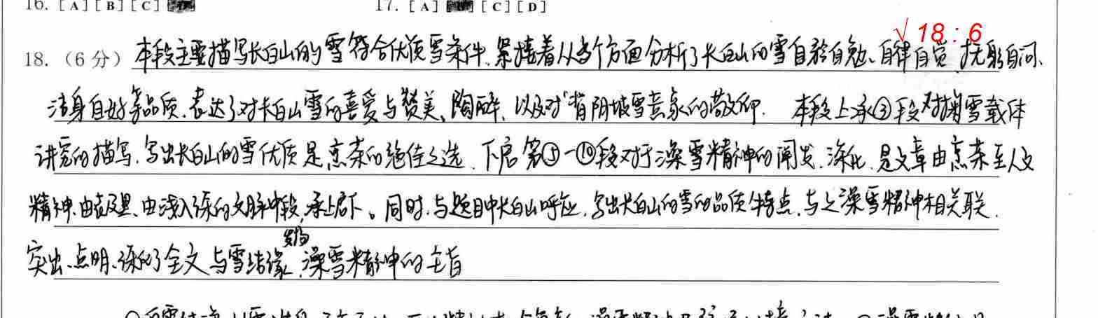
优秀示例：

Slide 53
19.文中的“澡雪精神”包含哪些内涵？请分条概括说明。(6分)
答案要点：①澡雪浴德，洁身自好 ②剔除杂念，身心纯粹
③远离污浊，审美向美 ④热血沸腾，精神振奋
⑤自我约束，勇敢坚毅 ⑥去除浮躁，回归淡然
分析：要点①是“澡雪精神” 的本质内涵；要点②是“澡雪精神”的内心修养要求；要点③是“澡雪精神”的审美追求；要点④“澡雪精神”精神力量的体现；要点⑤是“澡雪精神”在个人品质和行为上的要求；要点⑥是“澡雪精神”对人文精神的塑造。
阅卷说明：要点①，学生答出“以雪洗身、至高至洁、可以精神爽、气象新”也可给分。
在实际作答时，如果学生答出了以上6点，但答案需要老师合并、提取，角度重复，没有分条概括意识的，为了与有分条概括意识的学生区分，倒扣1分。

Slide 54
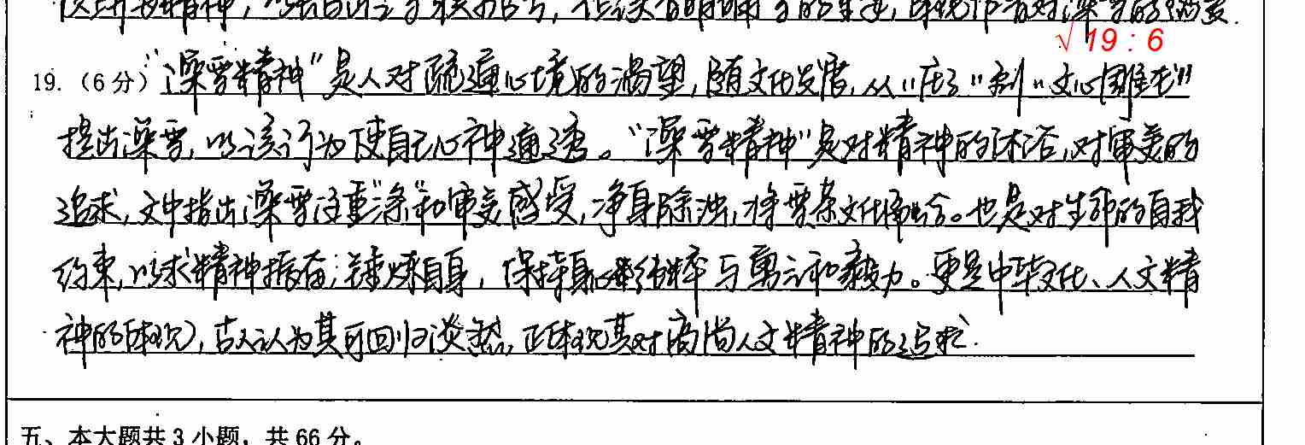
优秀示例：

Slide 55
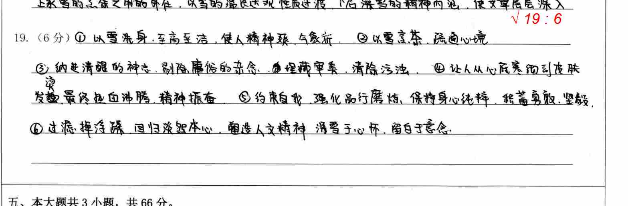
优秀示例：

Slide 56
语言基础运用试题讲评（第20题）

Slide 57
20.语言基础运用
①一座超大型城市的治理密码，或许就藏在千家万户的细碎诉求中。 ②纪录电影《您的声音》，以北京“12345”接诉即办改革为切口，用纪实镜头穿透钢筋水泥的都市森林，捕捉到了中国式现代化治理的温暖注脚。③这部作品不仅是一部市民服务的影像档案，更见证了“人民至上”理念如何谱写 。④影片采用“隐形摄像机”的拍摄手法，让被摄对象在浑然不觉中展现最本真的状态。⑤热线话务员凌晨接线的疲惫与坚守，街道书记面对居民质疑时的焦灼与担当，立法工作者字斟句酌的严谨与执着，这些未经雕琢的日常片段，构成了中国社会治理的微观图谱。⑥这部作品，是对北京接诉即办改革的影像存档，更是城市治理参与者的致敬之作。
（1）下列说法正确的一项是（3分）
A.第①句中的加点词可换为“万家灯火”。
万家灯火：本指家家点上了灯，也指天黑上灯的时候，后形容城市夜晚的景象。 千家万户：指众多人家。
B.第④句中的“隐形摄像机”后应加“式”。
式：样式、类型。加上“式”能与“手法”搭配。
C.第⑤句中画波浪线的两处须互换。
“热线话务员……”“街道书记……”“立法工作者……”三者间为并列关系，故位置并非必须互换。
D.第⑥句中画横线的部分没有语病。
更是（对）城市治理参与者的致敬之作。
. . . .

Slide 58
20.语言基础运用
①一座超大型城市的治理密码，或许就藏在千家万户的细碎诉求中。 ②纪录电影《您的声音》，以北京“12345”接诉即办改革为切口，用纪实镜头穿透钢筋水泥的都市森林，捕捉到了中国式现代化治理的温暖注脚。③这部作品不仅是一部市民服务的影像档案，更见证了“人民至上”理念如何谱写 。④影片采用“隐形摄像机”的拍摄手法，让被摄对象在浑然不觉中展现最本真的状态。⑤热线话务员凌晨接线的疲惫与坚守，街道书记面对居民质疑时的焦灼与担当，立法工作者字斟句酌的严谨与执着，这些未经雕琢的日常片段，构成了中国社会治理的微观图谱。⑥这部作品，是对北京接诉即办改革的影像存档，更是城市治理参与者的致敬之作。
（2）请在第③句横线处将句子补充完整。要求：与上文画横线部分结构一致。将答案写在答题卡上。（3分）
上文划线部分结构分析：市民（名词）服务（动词）的影像（名词）档案（名词）
主谓结构作定语 偏正结构作中心语（比喻句）
答案示例：城市（名词）治理（动词）的中国（名词）乐章（名词）。
评阅要求：结构基本一致，1分；中心语喻体恰当，1分；定语内容合理，1分。
. . . .

Slide 59
20.语言基础运用
（2）请在第③句横线处将句子补充完整。要求：与上文画横线部分结构一致。将答案写在答题卡上。（3分）
上文划线部分结构分析：市民（名词）服务（动词）的影像（名词作修饰语）档案（名词）
主谓结构作定语 偏正结构作中心语（比喻句）
答案示例：城市（名词）治理（动词）的中国（名词）乐章（名词）。
评阅细则：
1）结构基本一致，1分
要求：偏正结构，与“城市（社会、现代化）治理”“市民服务”的核心话题相关。
2）中心语喻体恰当，1分
要求：应为比喻句，内容与“这部作品”“人民至上”相关，并与动词“谱写”搭配。
3）定语内容合理，1分
要求：定语内容与文段“城市（社会、中国现代化）治理”“市民服务”的核心话题密切相关，最好是主谓结构（不强制要求）。
4）其他要求：语句不通顺，整体扣1分；关键字写错，整体扣1分。

Slide 60
评阅示例：
3分示例：城市治理的现代篇章；城市治理的全新篇章；城市治理的时代华章；基层治理的生动乐章；社会治理的盛世华章；中国式治理的优秀篇章
2分示例：
中心语喻体不恰当：城市治理的历史见证；城市治理的规范准则；城市治理的点滴需求；中式治理的基本宗旨；社会治理的重要支撑；治理改革的责任记录；城市治理的日常状态；城市治理的基本方案；城市治理的最佳表现
定语内容不合理：市民生活的幸福篇章；新时代改革的思想乐章；人民满意的时代华章；时代发展的华美乐章；中国共产党执政的优美乐章；社会建设的时代华章；民众生活的理想篇章；温暖人心的治理新篇章；人民当家作主的华丽文章；长治久安的时代诗篇

Slide 61
评阅示例：
1分示例：政府工作的真实记录；实践过程的影像记录；中国特色的温暖记录
0分示例：
与文段核心话题无关：人民的幸福安康；中华民族的伟大复兴；文明和谐的城市家园
答案不全，没有得分点：现实实施；的证明书
关键字写错示例：篇张 片章 翩章 展新 华采 华彰

